Slide 1
Laços de Repetição
For e While

Slide 2
Laços de Repetição
Quando precisamos repetir a mesma ação, o mesmo trecho de código varias vezes ou mesmo para simplificar uma ação repetitiva podemos usar um laço de repetição.
Essa estrutura permite repetir um bloco de comandos de acordo a uma condição.
            Laço condição:
            instrução 1
            instrução 2
            instrução 3
            Continuação do programa
Se não satisfazer
a condição
Se satisfazer
a condição

Slide 3
Laço de repetição For
For significa para, no Python este laço de repetição é utilizado com as variáveis lista.
Ele é um laço de repetição que repete um bloco de comando para cada item presente na lista.
  palavra = "Paralelepipido"
  for letra in palavra:
  print(letra)
O programa irá repetir o código print(letra) para cada letra que consta na palavra.

Slide 4
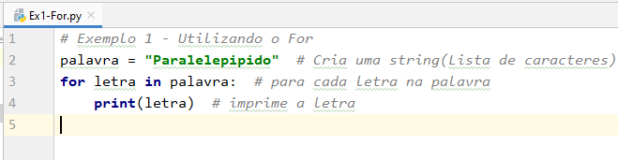
Laço de repetição For
Vamos ver na prática, crie um novo projeto chamado Laços de Repetição e dentro dele um novo arquivo Python com o nome Ex1-For.

Slide 5
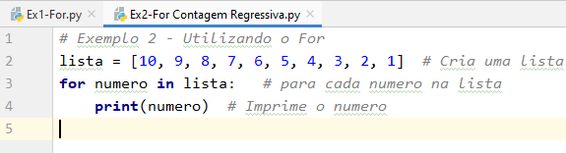
Laço de repetição For
Vamos praticar mais, crie um novo arquivo Python com o nome Ex2-For Contagem Regressiva.

Slide 6

Desafio
Utilizando o For crie um programa que solicita um número ao o usuário e exibe a tabuada deste número.

Slide 7
Laço de repetição While
O while significa enquanto, ou seja enquanto ocorrer uma determinada condição será executado o bloco de comandos.
while condição:
  bloco de comandos
Vamos ver na prática, crie um novo arquivo Python com o nome Ex3-Tabuada While.

Slide 8
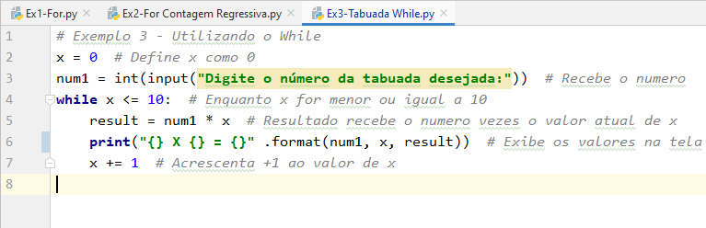
Laço de repetição While

Slide 9
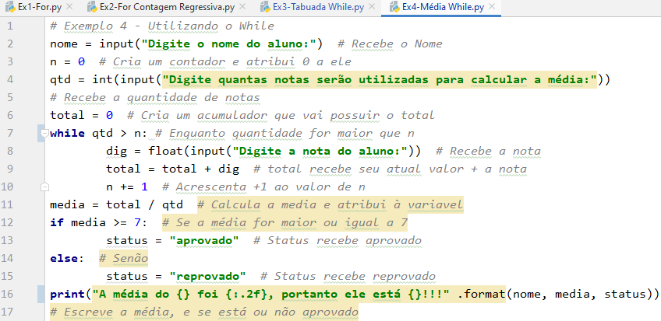
Crie um novo arquivo Python com o nome Ex4-Media While.

Slide 10
Laço de repetição While True
Uma técnica para laço de repetição é o while True, que cria um loop infinito, para encerrar este while podemos adicionar o comando break dentro de um if para ser executado quando satisfazer a condição de encerramento.
Com isso podemos criar, por exemplo, um programa que solicite as notas do aluno para usuário e só pare quando o mesmo digitar fim.
Vejamos na prática, crie um novo arquivo Python com o nome Ex5-Média While True.

Slide 11
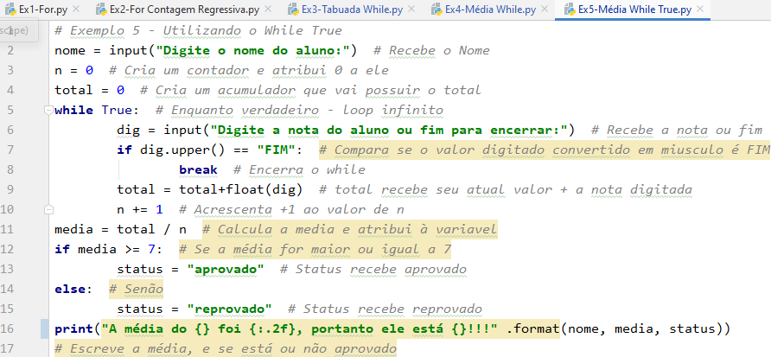
Laço de repetição While True

Slide 12
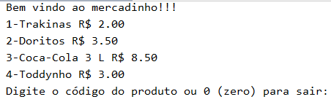
Desafio
Utilizando o For crie um programa que solicita uma palavra para o usuário e então retorna quantas letras ela tem.
Crie um programa que solicite o código do produto e a quantidade, calcule e exiba o total do item, então solicite novamente código e quantidade até que o usuário digite 0 (zero). Então exiba o total da compra.

